Slide 1

Velocidad radial de una estrella mediante el efecto Doppler
Camilo Nuñez Rodriguez
Juan Jose Bustamante

Slide 2
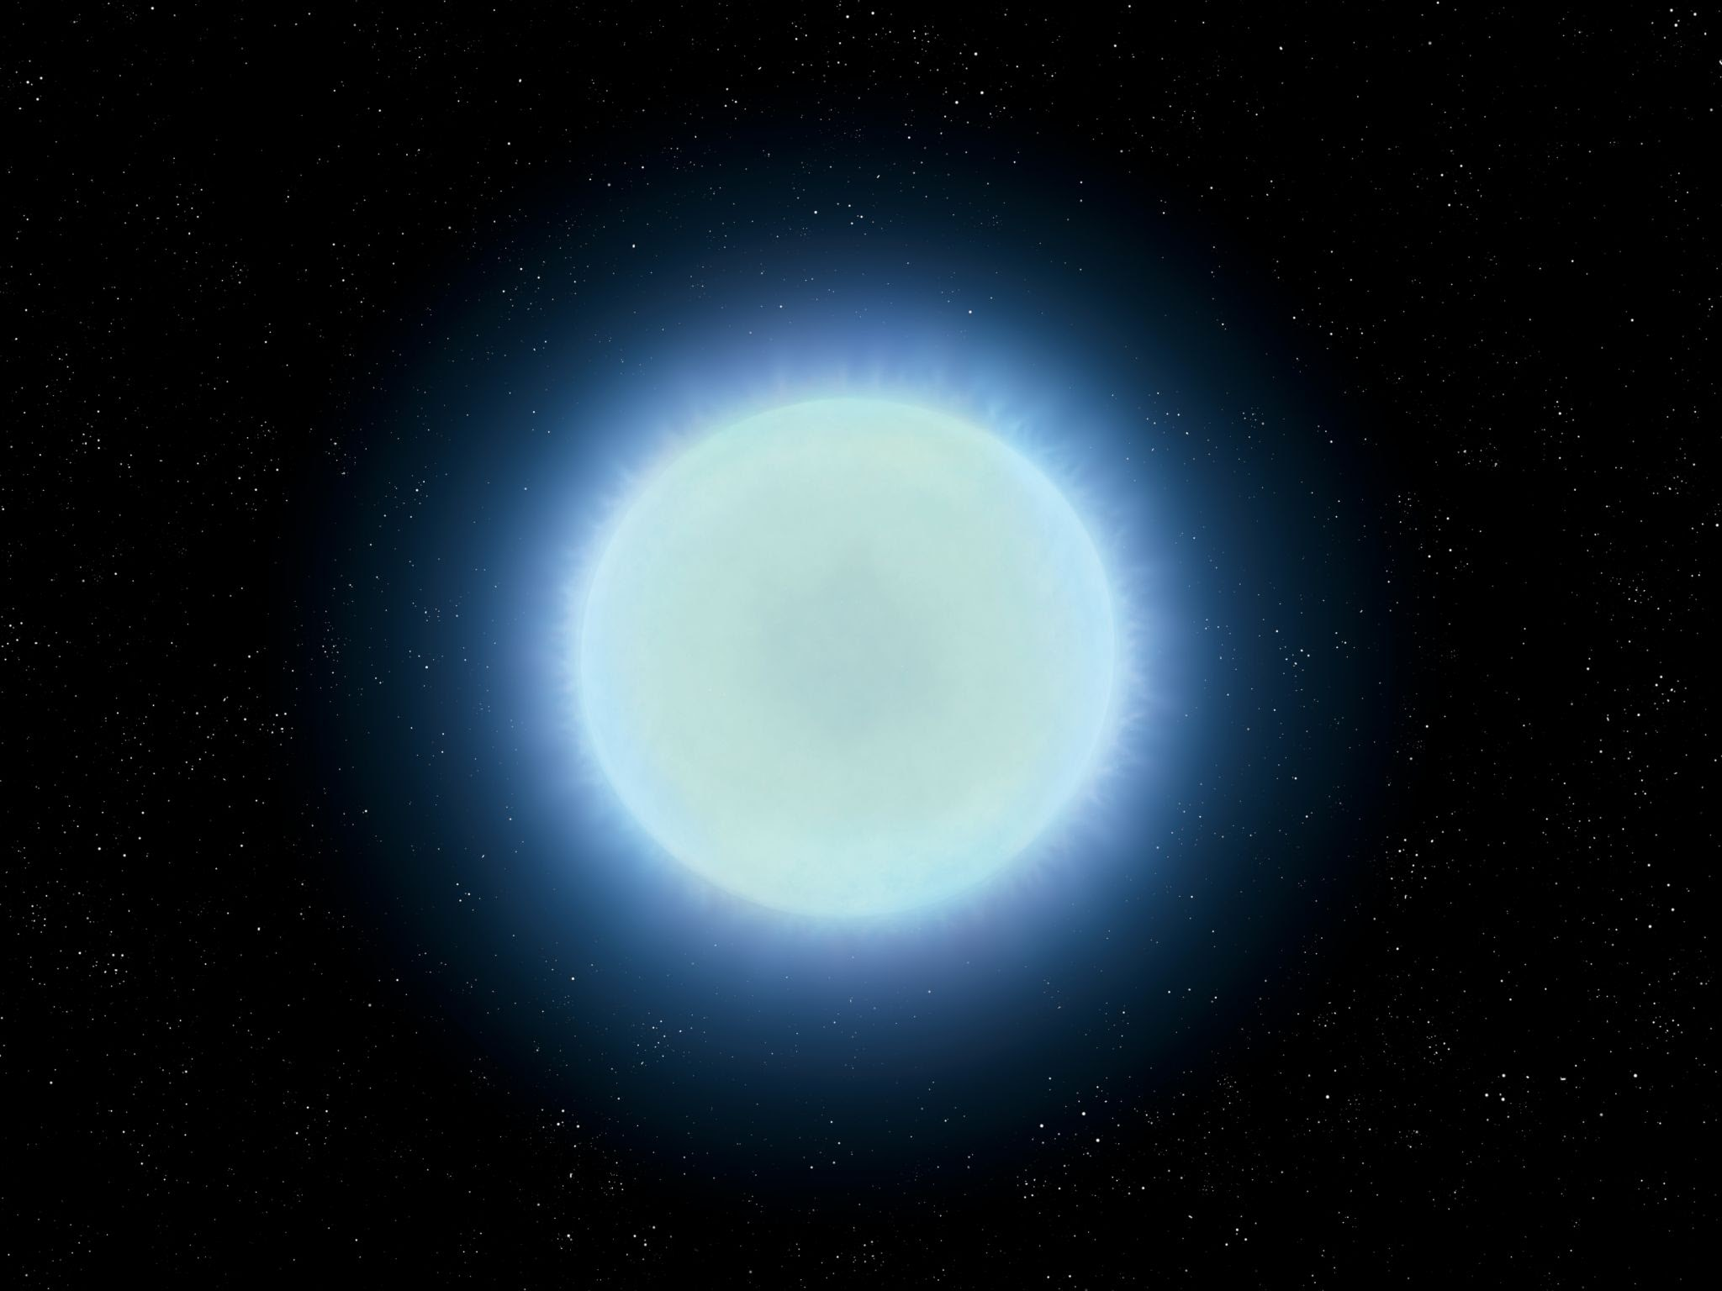
Objetivos
Objetivo general: Estimar computacionalmente la velocidad radial de una estrella a partir de su espectro usando métodos numéricos. Objetivos específicos: - Interpolar el espectro para obtener una curva continua. - Identificar los picos de absorción mediante derivación. - Calcular el corrimiento Doppler y deducir la velocidad radial. - Estimar la incertidumbre del resultado mediante análisis de errores

Slide 3
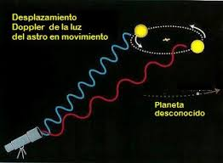
Marco Teórico
Importancia del estudio: La espectroscopia estelar es una herramienta clave para comprender la física de las estrellas, y que la medición de la velocidad radial permite saber si la estrella se aleja o acerca, lo cual es vital para estudiar el movimiento estelar, la dinámica galáctica y la búsqueda de exoplanetas.
Concepto de Espectroscopia Doppler: v=c⋅λobs−λrest/λrest
Cuando hay un corrimiento hacia el rojo indica que el objeto se aleja, y hacia el azul, que se acerca.
Espacio para fotografías o gráficos. (ovpcional)

Slide 4
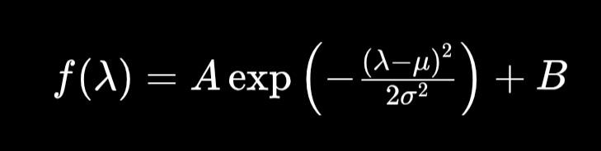
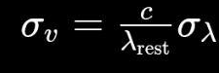
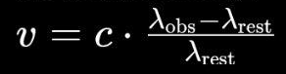
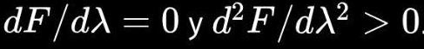
Metodologia
Proceso computacional:
Interpolación con scipy.interpolate para obtener una curva suave.
Derivación numérica (numpy.gradient) para localizar los mínimos (líneas de absorción).
Comparación entre λ_obs y λ_rest para calcular el corrimiento Doppler.
Aplicación de la fórmula física para obtener la velocidad radial.
Cálculo de incertidumbre con análisis de errores.
Herramientas: Python con NumPy, SciPy, Matplotlib, Astropy, Astroquery, Pandas.

Slide 5
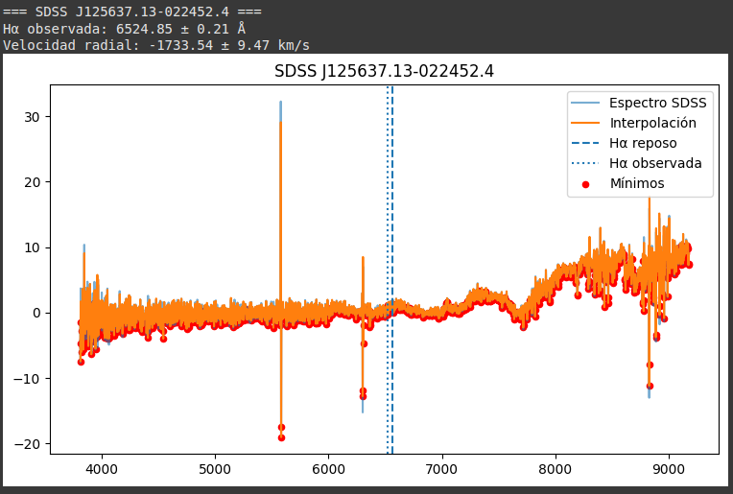
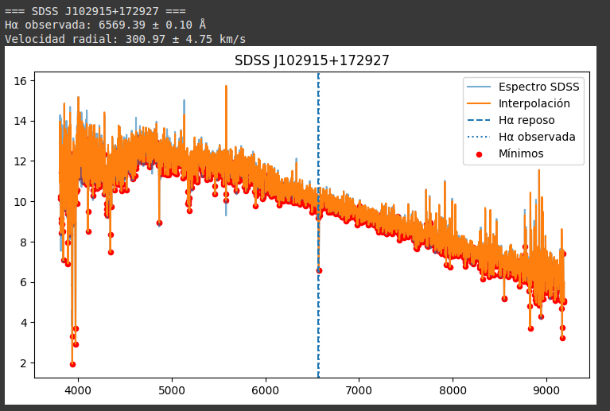
Resultados
Estimación numérica de la velocidad radial.
Gráficos claros del espectro y detección de líneas de absorción.
Tabla con longitudes de onda detectadas, corrimiento y velocidades calculadas.
Valor de la incertidumbre.

Slide 6
Bibliografías
https://www.sdss.org/
https://colab.research.google.com/drive/1OPBefmaFj1J-iZZzaDiXrlwMIx9obteT?usp=sharing

